Slide 1

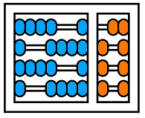

Otimização de Checkpointing em Aplicações de Modo Adjunto: Uma Abordagem Baseada em Prefetching e Compressão
Thiago J. M. Maltempi
maltempi@ic.unicamp.br
Orientador: Prof. Dr. Sandro Rigo
Co-orientador: Prof. Dr. Guido Araújo
Notes:
Bom dia, meu nome é Thiago Maltempi, defendendo a minha dissertação de mestrado intitulada “Otimização de Checkpointing em Aplicações de Modo Adjunto: Uma Abordagem Baseada em Prefetching e Compressão”. Esse trabalho é orientado pelo Professor. Dr. Sandro Rigo, e co-orientado pelo Prof. Dr. Guido Araújo.

Slide 2
Sobre este trabalho
-> Propõe acelerar checkpointing por meio de combinação de prefetching e compressão de dados, reduzindo tempo bloqueante de comunicação entre memória do host e memória da GPU
->Técnicas avaliadas com:
- Algoritmos de checkpointing: Revolve, zCut e Uniform
- Benchmark: Reverse Time Migration
- Dataset: Large, Marmousi, e Salt.
-> Código gerado foi encapsulado em uma biblioteca intitulada GPUZIP
-> Speedups de até 5.1x para o algoritmo Revolve; 8.8x para zCut; e 5.8x para Uniform
Notes:
Comecemos com um breve overview desse trabalho: ele propõe acelerar o checkpointing por meio da combinação das técnicas de prefetching e compressão de dados. Essas técnicas ajudam a reduzir o tempo bloqueante de comunicação entre memória do host e memória da GPU.
Nós quisemos saber qual foi a performance de cada uma das técnicas, prefetching e compressão, então, nós avaliamos as duas individualmente e depois que avaliamos as duas de forma combinada.
A avaliação dessas técnicas foram feitas em três algoritmos de checkpointing separados, o Revolve, zCut e Uniform com uma implementação de Reverse Time migration, usando três datasets com características diferentes.
Todo o código gerado para essa pesquisa foi encapsulado em uma biblioteca intitulada GPUZIP para a possibilidade de aplicação em outros contextos
E como resultado obtivemos Speedups de até 5.1x para Revolve, 8.8x para zCut e 5.8x para uniform.

Slide 3
Background
Notes:
Antes de começar a falar da metodologia deste trabalho, vou abordar os conceitos básicos.

Slide 4
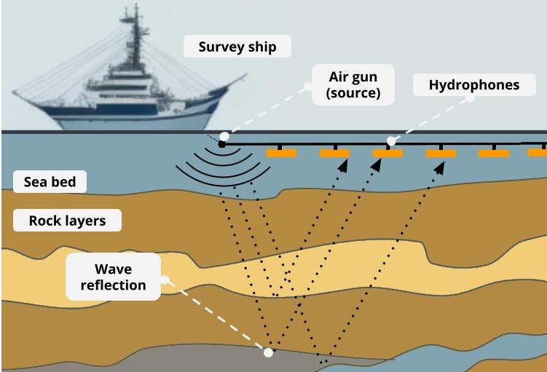
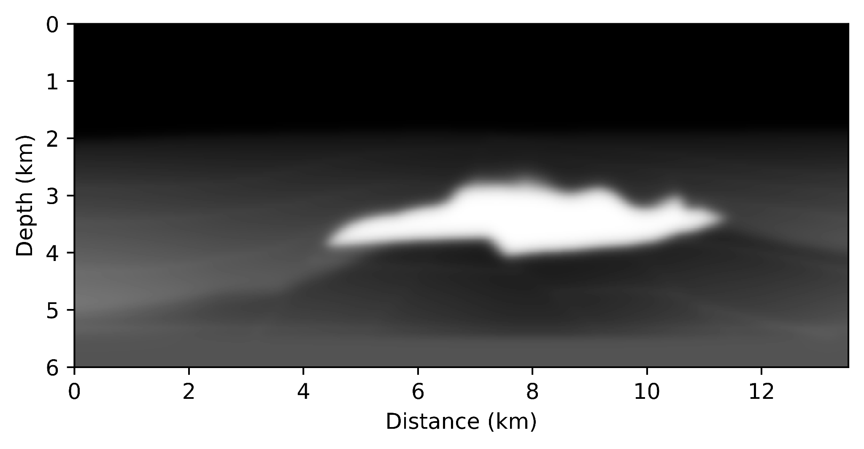
Reverse Time Migration (RTM)
Seismic Survey
(Gera traços sísmicos)
Modelo Velocidade
(Feito por geofísicos)
RTM
Notes:
Bom, começando com o estudo do nosso benchmark, o Reverse Time Migration, que é uma aplicação de imageamento sísmico.
Pois bem, querem encontrar petróleo , gás natural etc embaixo da terra. Sair perfurando profundidades absurdas em todo lugar não é algo factível por causa de tempo e dinheiro.
Logo, uma definição bastante informal, fazem como se fosse um exame de ultrassom da crosta terrestre: é posicionada uma fonte de vibração, nesse caso da figura um canhão de ar, que gera ondas que serão propagadas pelos materiais debaixo do mar e a reflexão dessas ondas serão gravadas pelos receptores, lá na superfície.
Os geofísicos geram modelos de velocidade mediante a estudo que eles fazem previamente, e esses dois dados são os inputs do RTM.

Slide 5
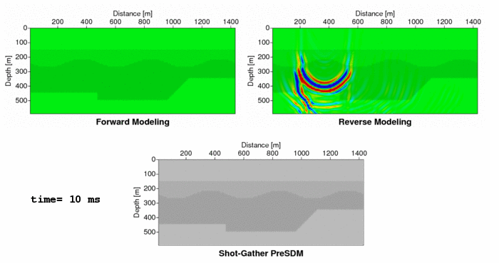
Reverse Time Migration (RTM)
Forward propagation
Backward propagation
Correlation
Video credits: https://github.com/antongrin/rtm-migration-tutorial
Notes:
Aqui nessa imagem, é o RTM acontecendo na prática. A área verde é o modelo de velocidade dos geo físicos. O RTM vai simular a propagação dessas ondas de forma discreta forward e backward, e depois esses dois dados são correlacionados para identificação das bordas dos materiais e gerada a imagem final.

Slide 6
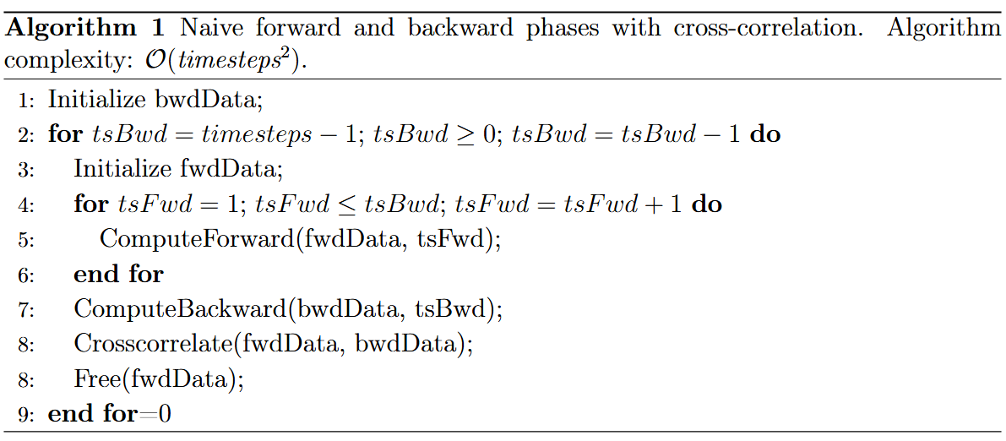
Implementação Naïve
Notes:
Mas vejam, não é feito todo o forward e depois todo o backward e então correlacionado. O calculo dos timesteps são cumulativos, ou seja, para cada timestep backward calculado, nós precisamos do forward gerado de 0 até o timestep do backward. Ou seja, nós temos um clássico problema de ordem quadrática.
Salvar todos os dados da computação forward não é uma opção, pois geraria terabytes de dados, o que além de ser muito storage, introduz um gargalo imenso de comunicação entre os storages.

Slide 7
Algoritmos de Checkpointing (Revolve, zCut, e Uniform)
Quantidade inicial de snapshots
Orquestram a aplicação
Rápida execução
Reutilização dos mesmos snapshots em um curto espaço de tempo
Algoritmos Determinísticos
action = getAction(timestep)
while action != TERMINATE:
if action == FORWARD:
calc_forward(timestep)
elif action == SAVE:
save_checkpoint(timestep)
elif action == RESTORE:
restore_checkpoint(timestep)
elif action == BACKWARD:
calc_backward(timestep)
action = getAction(timestep)
Notes:
Então, para equilibrar recomputação e salvar os dados intermediários existe a técnica de checkpointing. Foram utilizados para esse trabalho Revolve, zCut e Uniform. Cada um com suas devidas metodologias adotadas, porém, elas compartilham de algumas características em comum:
Definem um número considerado ótimo de snapshots (ou checkpoints)
Eles orquestram a aplicação, como podemos verificar nesse snippet aqui, o usuário pede uma ação, e logo ele diz qual ação tomar forward, backward save, restore.
São de rápida execução, ou seja, se retirado o recheio desse laço, esse laço vai executar em questão de segundos.
Todos eles tendem a reutilizar os mesmos snapshots em um curto espaço de tempo, como vamos ver adiante
E todos eles são algoritmos deterministicos.

Slide 8
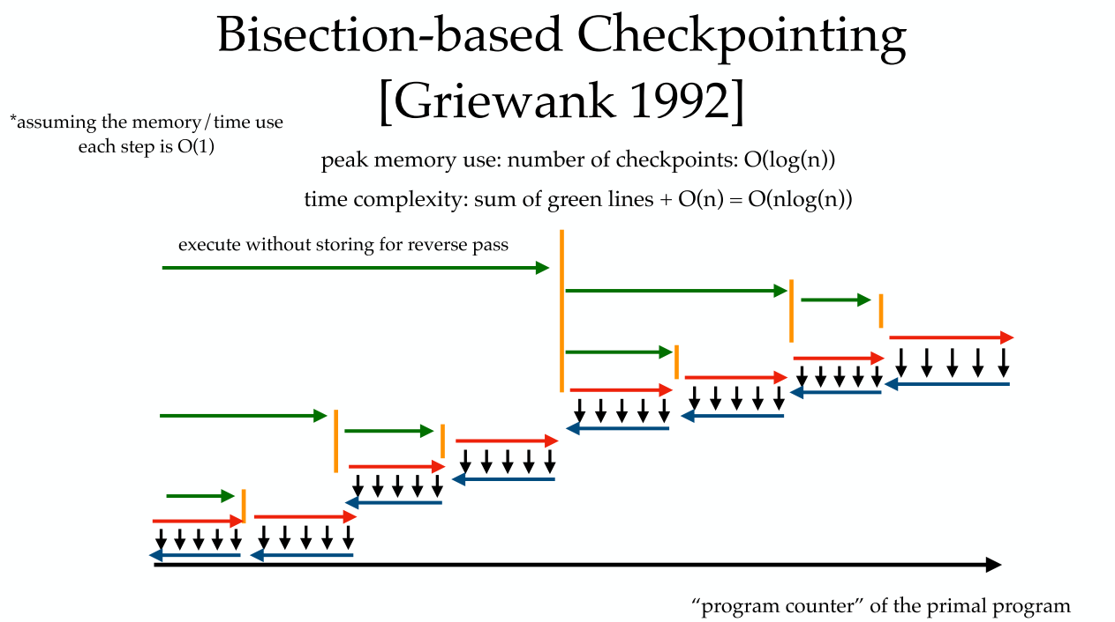
Revolve
Créditos Imagem: UCSD CSE 291 Tzu-Mao Li cseweb.ucsd.edu/~tzli/cse291/sp2024/lectures/checkpointing.pdf
Notes:
Vamos agora mergulhar um pouco para ver as diferenças fundamentais entre os algoritmos. Bom, o primeiro deles é o Revolve. Ele é um bisectional checkpointing. Ele divide toda a execução dos timesteps na metade, e depois na metade da metade e assim por diante, tirando seus checkpoints, que são as barras amarelas. E então, para cada intervalo, ele vem reusando o mesmo checkpointing e calculando forward and backward. Ele vem computando cada um dos intervalos até o final.

Slide 9
zCut
Representa o problema computacional como grafos, onde nós são os kernels e as arestas mapeiam as dependências entre as tasks.
Faz “cortes” e dentro destes “cortes” todos os timesteps são salvos
Notes:
O segundo é o zCut, que representa a dependência entre as tasks de um problema computacional como grafos. O RTM é um grafo muito simples, pq a dependência de cada uma das tarefas é sempre a anterior. Então a execução dele vai ficar assim, ele divide os major checkpoints, e aí para cada um desses intervalos ele vem tirando checkpoints intermedários e reutiliza esses checkpoints para a computação backward. Quase não há recomputação.

Slide 10
zCut
Representa o problema computacional como grafos, onde nós são os kernels e as arestas mapeiam as dependências entre as tasks.
Faz “cortes” e dentro destes “cortes” todos os timesteps são salvos
ok
Notes:
Quando termina um intervalo, ele descarta aqueles snapshots intermediários e realiza o próximo intervalo. Cada intervalo possui o mesmo número de intervalos intermediários.

Slide 11
Uniform
Número de snapshots é a entrada do algoritmo
É definido um intervalo fixo quando cada snapshot será salvo
Implementação in-house
Notes:
E o último é o Uniform, que é uma ideia já bastante difundida, mas a implementação que temos é feita in-house. Ele distribui uniformemente os checkpoints na execução, e fica restaurando esse mesmo checkpoint e recomputando esse intervalo a partir do último checkpoint feito.

Slide 12
Análise do problema
Notes:
Agora que já temos um background, vamos discutir o problema.

Slide 13
Cenário
Awave-3D: implementação de Reverse Time Migration (RTM)
Kernels em GPU (NVIDIA)
Evita recomputação com a técnica de checkpointing
Memória necessária para armazenar os dados de checkpoint (Salt):
Revolve: 16.50 GB
zCut: 329.80 GB
Uniform: 329.40 GB
Notes:
O nosso benchmark é o Awave-3D, uma implementação de RTM que temos acesso. Os kernels dele são todos em GPU NVIDIA.
Ele evita recomputação com a técnica de checkpointing
E o storage necessário para armazeanr os dados de checkpoint é consideravelmente grande quando pensamos em memória de GPU. Além disso , que esse exemplo que eu trouxe aqui, é um exemplo para experimentação, dados reais tendem a ser ainda maiores.

Slide 14
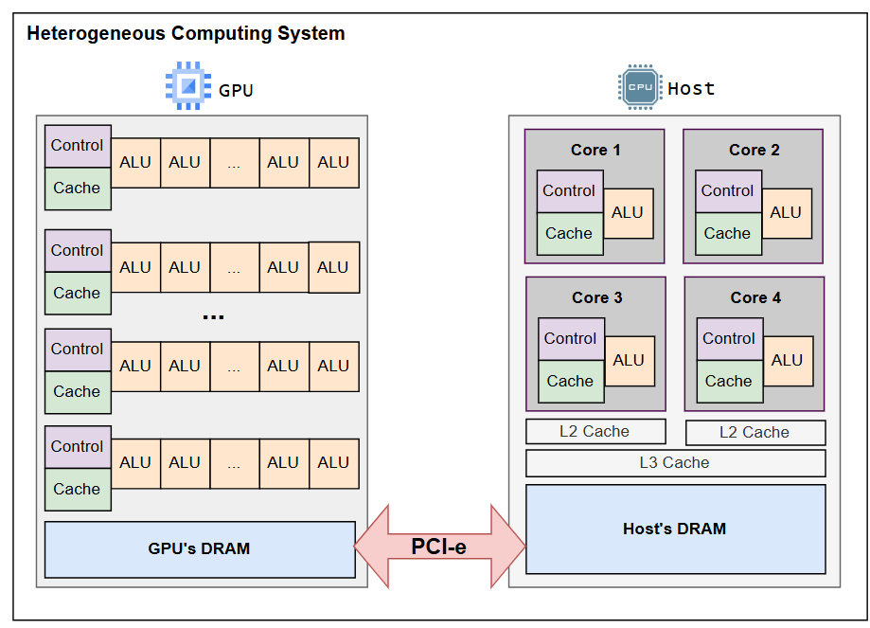
Dados de checkpoint estão na memória do host
Ogbon HPC:
NVIDIA Tesla V100 mem.: 32GB
Ogbon HPC Host: 384 GB
12x
maior
NVIDIA Tesla V100:
HBM2: 900 GB/s
PCI-e: 32 GB/s
~28x
mais lento
🐢
A versão original do Awave-3D gasta 75% do seu tempo transferindo dados de checkpointing.
Notes:
Então, como não cabe na memória da GPU, os dados de checkpointing do awave são todos gravodos na memória do host. No cluster que utilizamos, ogbon, nós temos NVIDIAs V100 que tem 32GB de memória, mas no host nós conseguimos armazenar todos os dados de checkpoint.
Porém, com isso nós temos um novo gargalo, pois para trafegar o dado da host para a GPU e vise-versa, é necessário utilizar a PCI-e. Apenas para ter uma ideia, se acessado um dado direto na memória da GPU, nós conseguimos ser 28x mais rápido do que acessar um dado lá na memória do HOST.
Por causa desse gargalo, o awave3d (click) gasta 75% do seu tempo transferindo dados de checkpointing.

Slide 15
Para cada solução, um novo problema
Recomputação vs Salvamento de dados intermediários
Use checkpointing
Dados de checkpointing não cabem na memória da GPU
Use a memória do host
Usar memória do host é um gargalo (PCIe)
GPUZIP
Notes:
Pois bem, para cada solução, temos um novo problema. Se recomputação ou salvar dados intermediários é um problema, isso é resolvido com checkpointing. Se os dados de checkpointing não cabem na memória da GPU, bom, use a memória do host! Mas e quando usar a memória do host é um gargalo que gasta 75% do tempo total da aplicação? Bom, é esse problema que queremos resolver.

Slide 16
Análise
Os algoritmos tendem a acessar o mesmo snapshot múltiplas vezes em um curto espaço de tempo
Temporal Locality => Cache?
Algoritmos determinísticos
Hinting => Prefetching?
Os dados do checkpoint geralmente são compostos por grandes e tensores de ponto flutuante.
Compressão => Compressão com Perdas (Lossy)?

Slide 17
Objetivo principal
Acelerar a execução do Awave-3D através da redução de tempo bloqueante de transferência de dados GPU-Host causado por Checkpointing, explorando técnicas de prefetching e compressão.

Slide 18
Perguntas de Pesquisa
RQ1: É possível Caching & Prefetch eficiente na memória da GPU?
SO1: Criação de Cache
SO2: Desenvolvimento de algoritmo de Prefetch
SO3: Identificação de tamanho de cache ideal
RQ2: Compressão de dados é aplicável?
SO4: Avaliar compressores
SO5: Avaliar parametrização dos compressores
RQ3: Combinar Prefetch & Compressão traz mais performance?
SO6: Avaliar a combinação de SO1, SO2, SO3 & SO4, SO5

Slide 19
Checkpoint Cache & Prefetching
RQ1 (SO1, SO2, SO3)

Slide 20
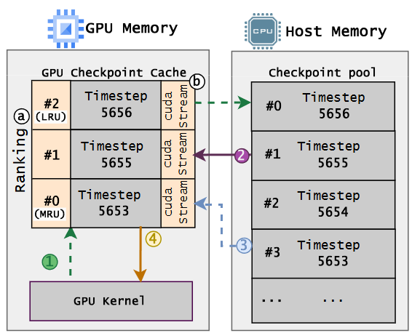
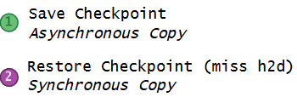
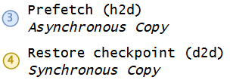
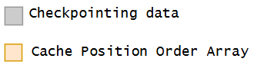
Caching
LRU Cache na memória da GPU
Ranking: Um array que aponta para o snapshot na memória. MRU ocupa a posição #0 e LRU a última posição
Cada posição na cache tem seu próprio CUDA stream
Tamanho Cache configurável (mínimo 2)
Notes:
Não precsia explicar LRU o que é cache etc.

Slide 21
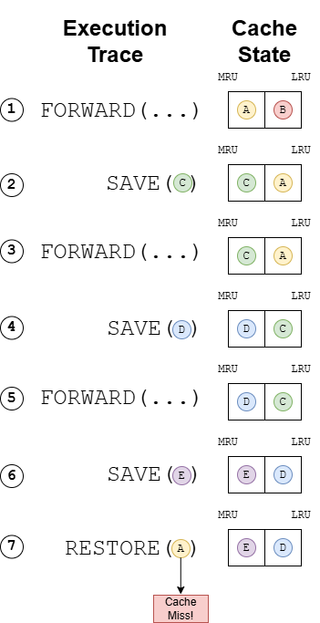
Cache Miss (c/ Cache 2 Posições)

Slide 22
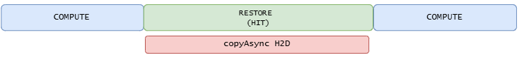
Custo do cache miss
Começo
Fim
(400 MB)
RESTORE (MISS)

Slide 23
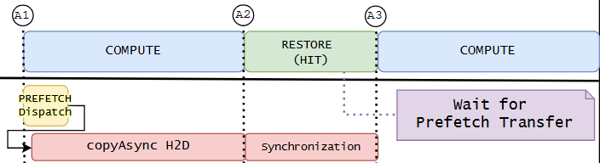
Benefício do Prefetch
Começo
Fim Com
Prefetch
Fim Sem Prefetch
Sem
Prefetch
(Baseline)
RESTORE (MISS)
(400 MB)
Com
Prefetch
(400 MB)
Late Prefetch
Ganho

Slide 24
Mecanismo de Prefetching
Aproveita do determinismo das bibliotecas de checkpointing
Executa o algoritmo de checkpointing em dry-run na cache (Prefetch Setup Algorithm) que identifica quando ocorreria um cache miss
Agenda uma ação de prefetch do host para a GPU no Prefetch Action Vector (PAV)

Slide 25

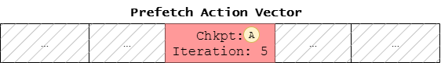
Prefetch Setup Algorithm (PSA)
Olhando para essa execução, o checkpoint (D) (LRU) está “morto” desde a iteração (5)
Candidato para Prefetch: Iteração (5)

Slide 26
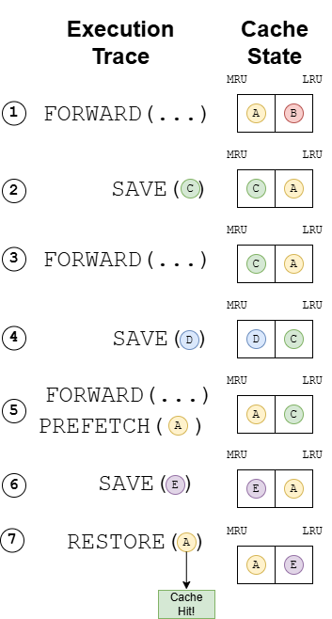
Execução Real

Slide 27
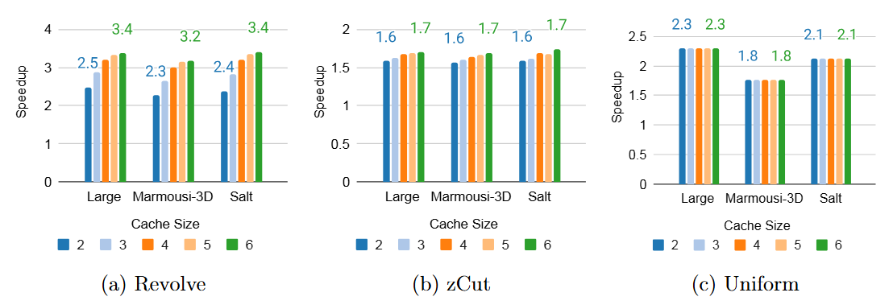
Speedup

Slide 28
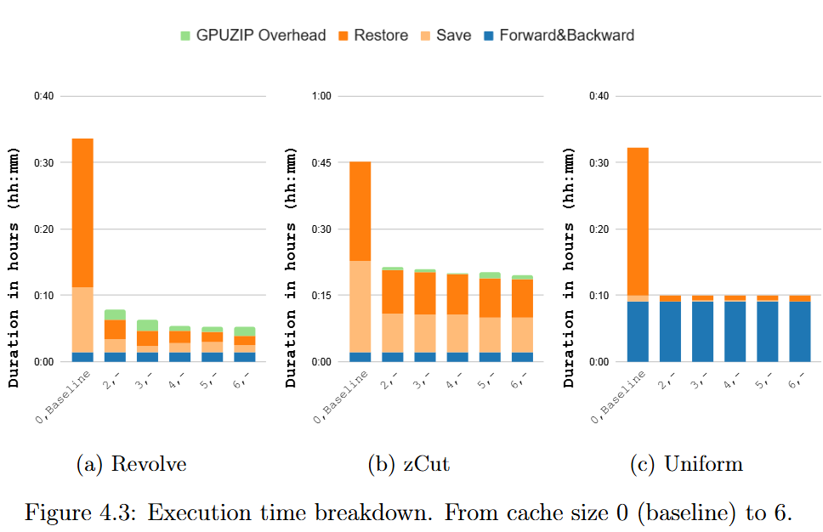
Time Breakdown

Slide 29
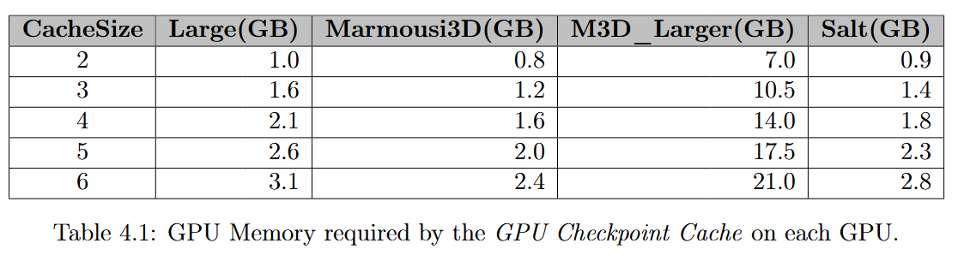
Consumo de Memória

Slide 30
Aplicando Compressão em Dados de Checkpoint
RQ2 (SO4, SO5)

Slide 31
Como compressão pode ajudar?
Dados menores -> menor tráfego de dados na PCI-e
Dados menores -> mais espaço de armazenamento disponível -> mais espaço para armazenar snapshots.
Abordagem testada com Uniform

Slide 32
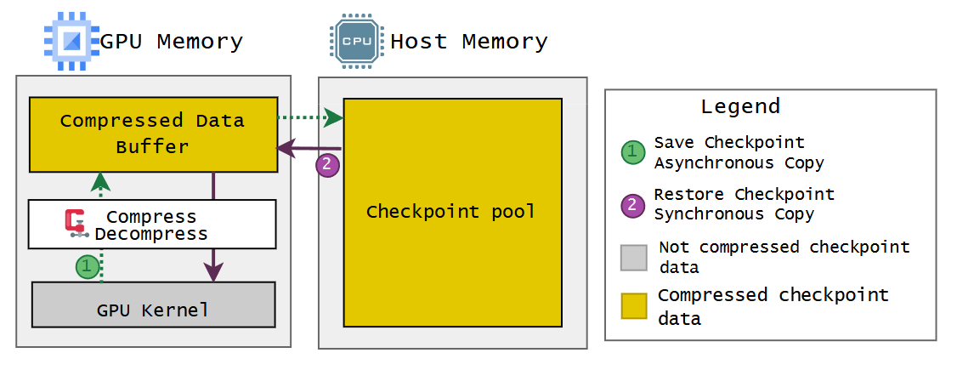
Integração
Os dados já estão na GPU no momento do SAVE
Os dados estarão na GPU na hora do RESTORE
GPU é ser usada para comprimir os dados

Slide 33
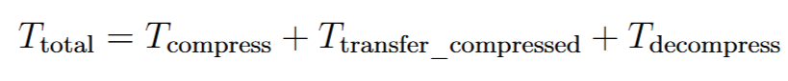
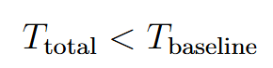
Requisitos para funcionar
Impacto na performance
Sendo:
Satisfaça:
2) Impacto na qualidade do resultado

Slide 34
Quais compressores utilizar?
-> Implementação para GPU
-> Gratuitos / Open Source
-> Com APIs disponíveis
-> Bons resultados em trabalhos relacionados

Slide 35
Compressores
cuSZp
-> Error bounded parameter
-> Uma das implementações mais recentes da família SZ para GPU
cuZFP
-> Fixed-rate mode apenas
-> Pertence à família ZFP de compressores
NVCOMP Bitcomp
-> Não é open source
-> Error bound control

Slide 36
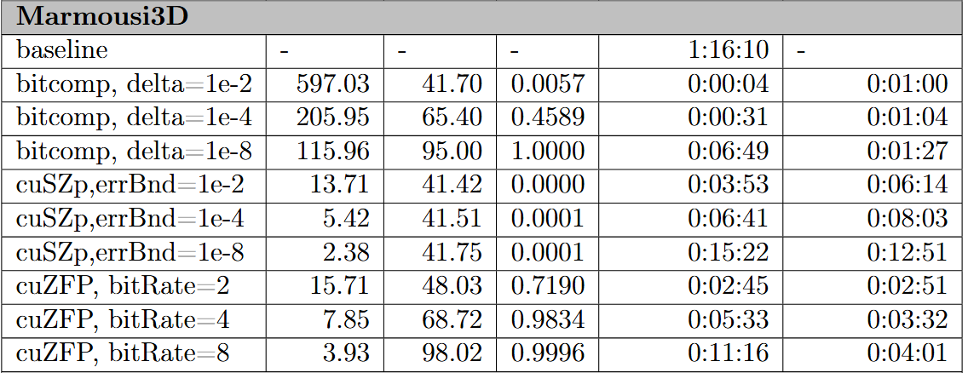
Quais parâmetros de compressão utilizar?

Slide 37
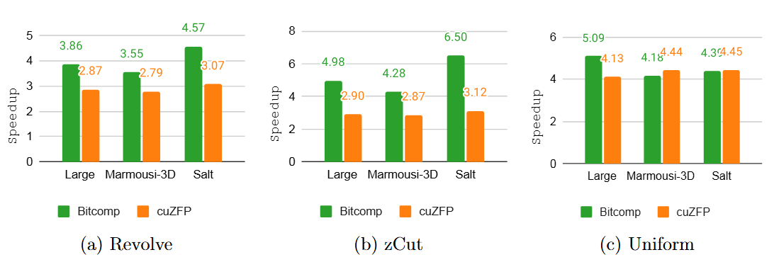
Speedup
Nota: Se Uniform não aumentasse snapshots, o speedup seria de 1.88x com bitcomp e 1.77x para cuZFP com Marmousi-3D

Slide 38
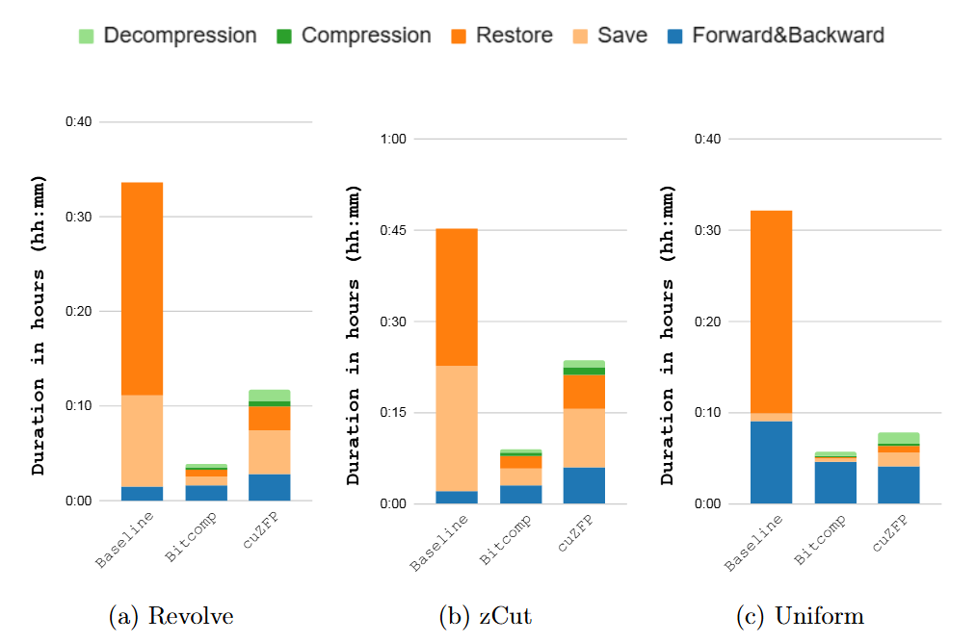
Time Breakdown

Slide 39
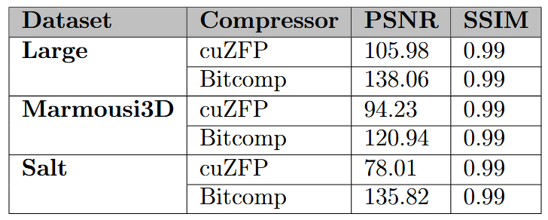
Avaliação de Qualidade

Slide 40
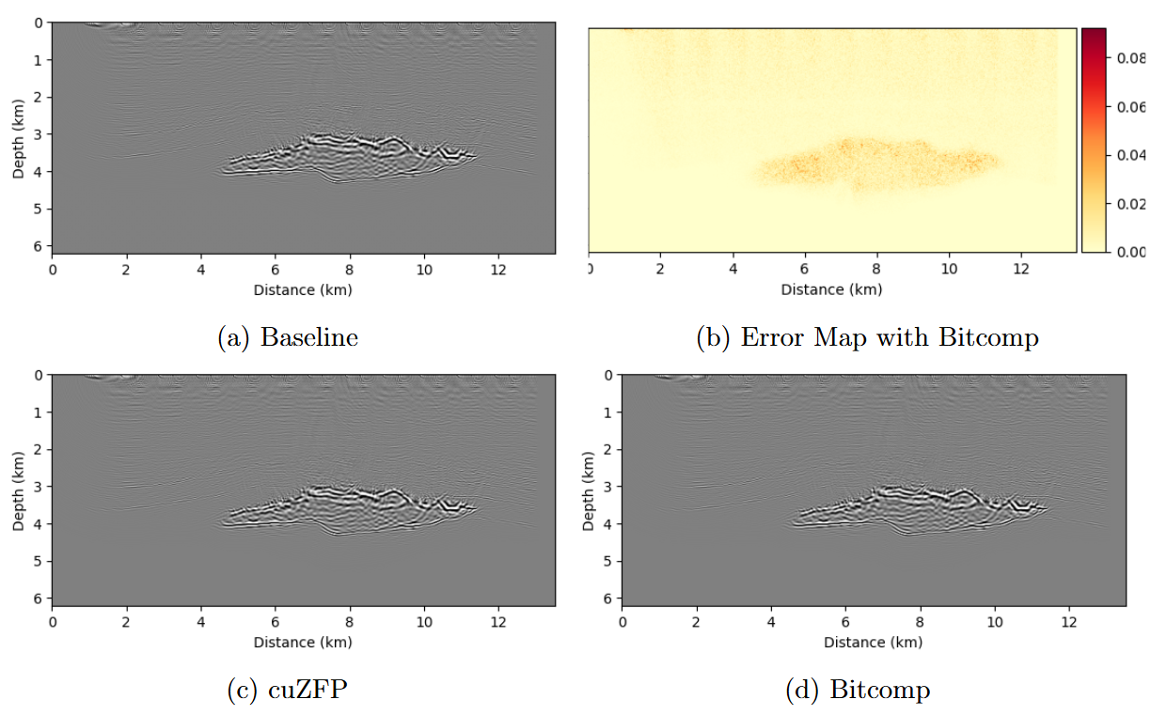
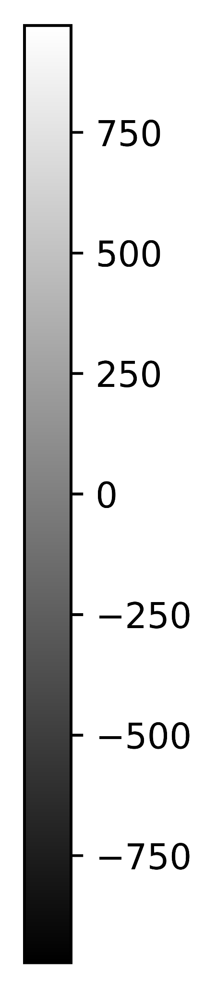
Avaliação de Qualidade

Slide 41
Prefetching + Compressão
RQ 3 (SO6)

Slide 42
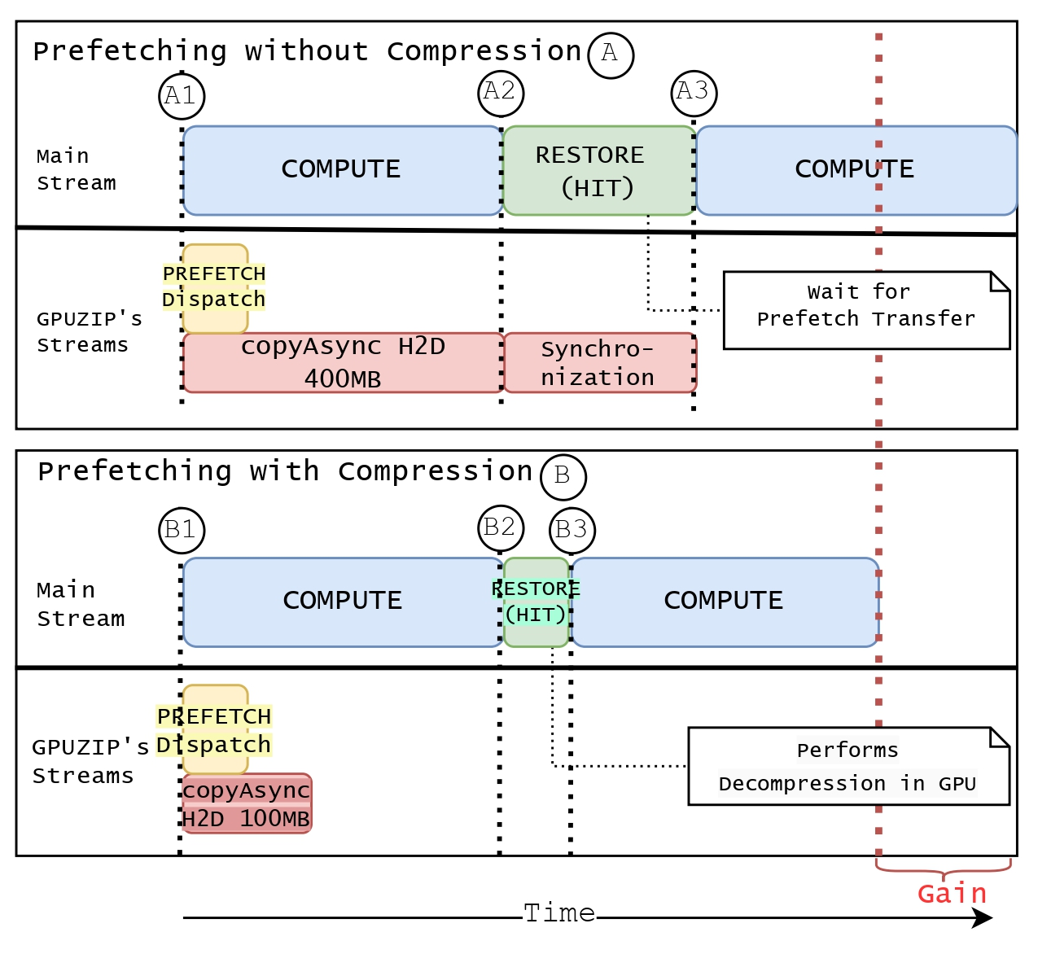
Como comprimir dados ajuda o Prefetch?
Comprimir os dados ==
Prefetch mais eficiente

Slide 43
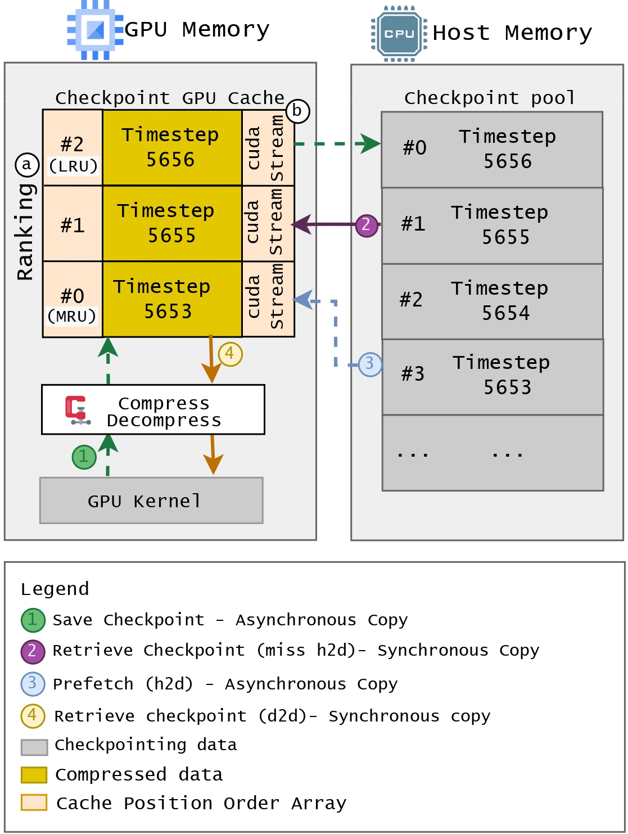
Arquitetura
Benefício de ter baixa transferência de dados na PCI-e que a compressão oferece
Assincronismo do mecanismo de Prefetching

Slide 44
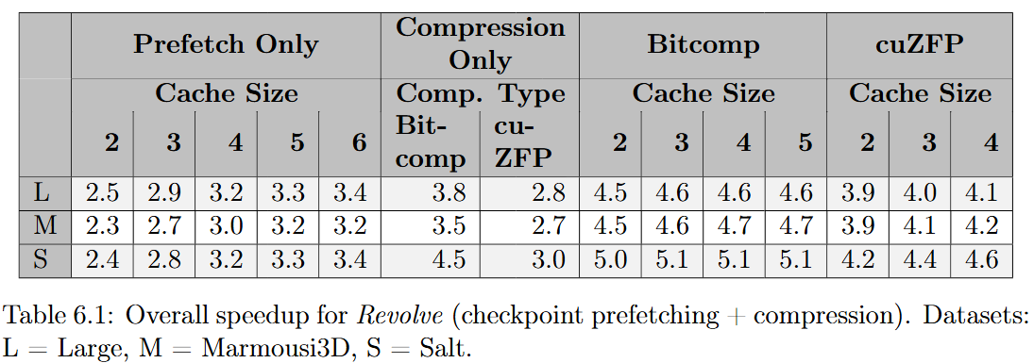
Speedup (Revolve)
+ uso de cache para obter
performance
Bitcomp melhor que o prefetch-only
e c/ menor consumo de memória
Exige menos cache para atingir o pico de performance.
Melhor cenário
Notes:
“Menos necessidade de aumentar o tamanho da cache“

Slide 45
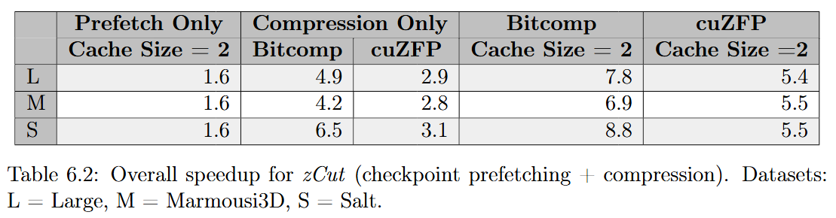
Speedup (zCut)
Melhor cenário!

Slide 46
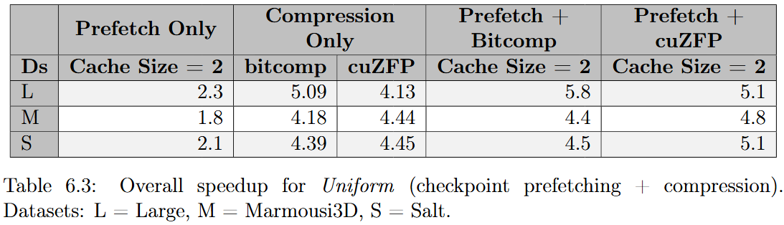
Speedup (Uniform)

Slide 47
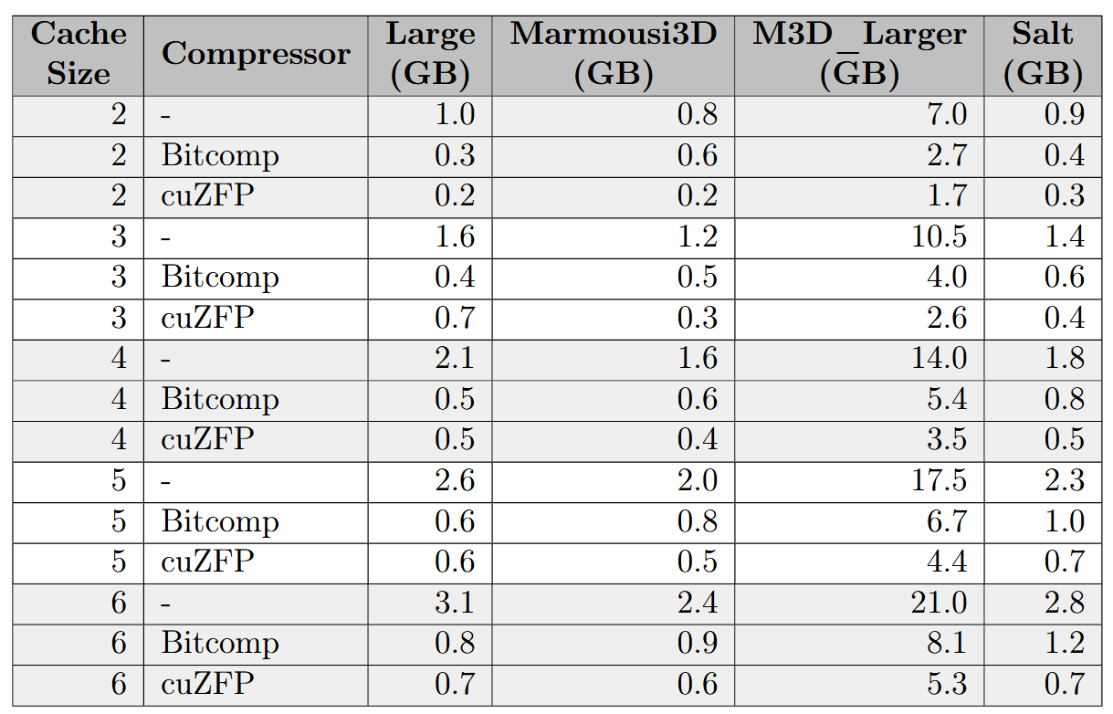
Uso de memória
Notes:
“Bitcomp reserva todos esses dados, mas ele não usa”

Slide 48
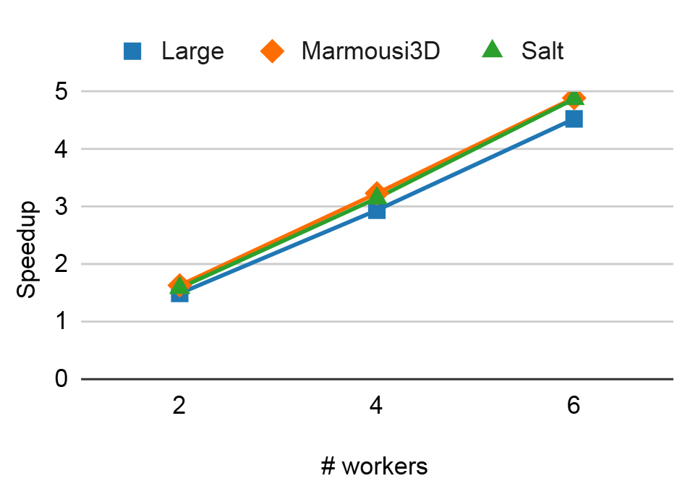
Escalabilidade em multi-nós
speedup de ~80% do total de número de workers

Slide 49
GPUZIP: uma biblioteca modular para compressão e prefetch em checkpointing

Slide 50
Setup Inicial
typedef struct {
int checkpointing_algorithm; -> Revolve / zCut / Uniform
int cache_capacity;
int compressor; -> cuSZp, cuZFP, Bitcomp
int log_level; -> DEBUG | INFO | WARN | ERROR
bool enable_performance_log; -> Útil para experimentação
bool enable_compression_rate_log; -> Útil para experimentação
int zfp_bit_rate;
double cuszp_err_bound;
int bitcomp_delta_config;
double bitcomp_range_fraction;
double bitcomp_num_sigma;
double bitcomp_delta;
int bitcomp_algorithm;
} gpuzip_config_t;
Parâmetros de compressores

Slide 51
Setup Inicial
#include "prefetch/Prefetch.cuh"
#include "prefetch/Checkpointing.hpp"
#include "common/GPUZIPBuilders.cpp"
#include "common/GPUZIPConfig.h"
[ … ]
auto *chkpt = CheckpointingBuilder(gpuzip_config, steps);
auto *comp = CompressorBuilder(gpuzip_config, n1, n2, n3);
auto *prefetch = PrefetchBuilder(gpuzip_config, steps, chkpt);
Builders constroem os objetos antes da execução

Slide 52
Checkpointing in Action
for (int shot = 0; shot <= data->shots; shot++) {
prefetch->setup();
do {
Action action = chkpt->GetAction();
prefetch[d]->Dispatch(chkpt->GetIt());
if (action.actionType == ACTION_SAVE) {
prefetch[d]->Save(action.ts, &curr, &prev, comp.get(), compprev.get());
} else if (action.actionType == ACTION_RESTORE) {
prefetch[d]->Retrieve(action.ts, &curr, &prev, comp.get(), compprev.get());
} // else if (ACTION_FORWARD or ACTION_BACKWARD…)
if (action.actionType == ACTION_TERMINATE) { terminate = true; }
} while(!terminate);
}

Slide 53
Conclusão

Slide 54

Conclusão
RQ1: É possível Caching & Prefetch eficiente na memória da GPU?
SO1: Criação de Cache
SO2: Desenvolvimento de algoritmo de Prefetch
SO3: Identificação de tamanho de cache ideal
RQ2: Compressão de dados é aplicável?
SO4: Avaliar compressores
SO5: Avaliar parametrização dos compressores
RQ3: Combinar Prefetch & Compressão traz mais performance?
SO6: Avaliar a combinação de SO1, SO2, SO3 & SO4, SO5

Slide 55
Conclusão
Técnicas de Prefetch e Compressão separadas trazem speedup, mas a combinação das duas técnicas é sempre o melhor cenário para performance.
Todos os algoritmos de checkpointing se beneficiaram da combinação de prefetch+compressão.
É escalável em múltiplos nós
A biblioteca GPUZIP, é extensível, flexível, e configurável
Próximos passos: aplicar a GPUZIP para outros tipos de aplicação, como machine learning.

Slide 56
Contribuições
Publicações:
Poster na SuperComputing 2023 (Denver/CO - EUA)
Conference Paper na EuroPAR 2024 (Madrid - Espanha)
Special Issue na SAGE IJHPCA (The International Journal of High Performance Computing Applications) (2025)
—
Artefatos gerados:
Biblioteca GPUZIP (Em aprovação para Open Source com Licença MIT)
Datasets de entrada (Marmousi-3D, Large e Salt) hospedados em plataforma aberta (Unicamp REDU)

Slide 57

Obrigado!
email maltempi@ic.unicamp.br

